Slide 1






Tự nhiên và Xã hội
Thu thập thông tin về các chất và hoạt động có hại cho sức khỏe
_Trang 98

Slide 2

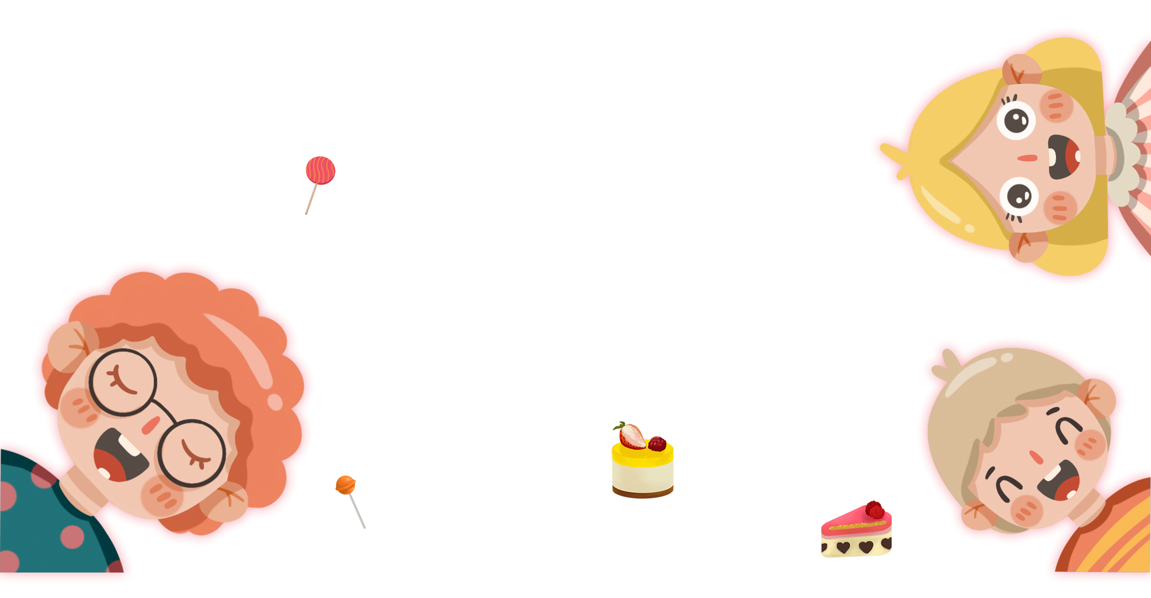
KHỞI
ĐỘNG

Slide 3
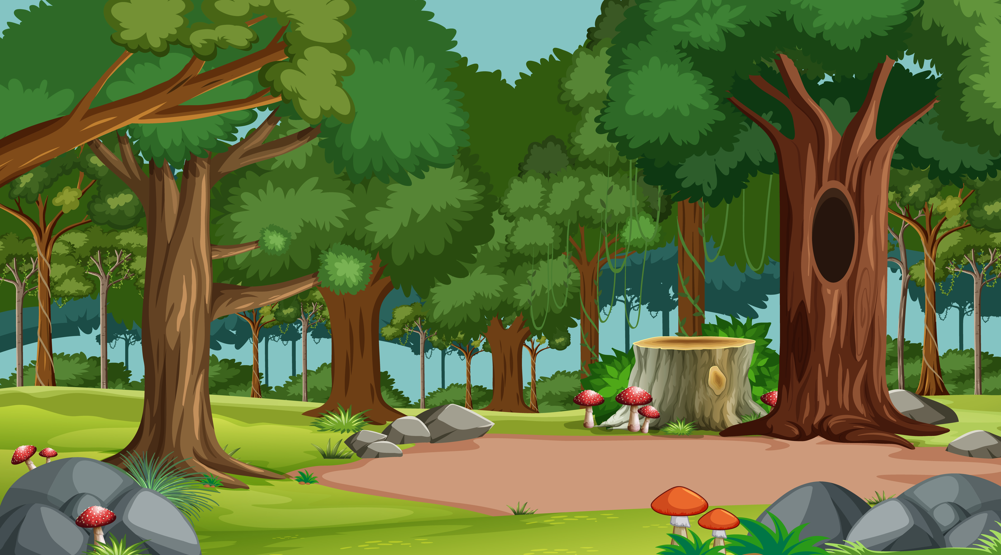
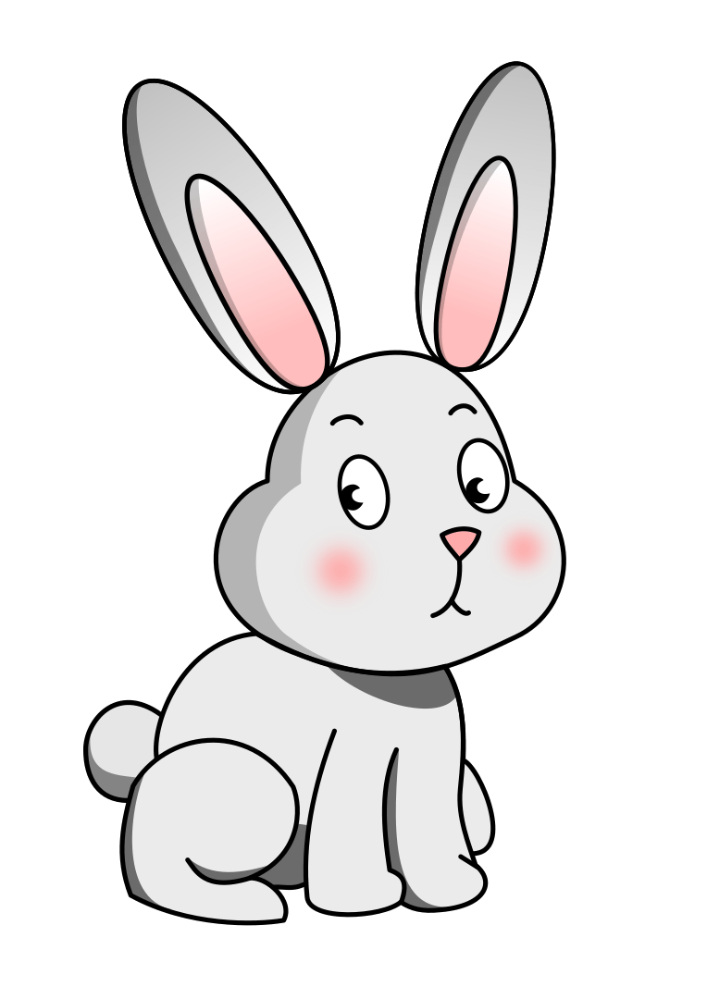
THỎ ĂN CỎ, UỐNG NƯỚC,
VÀO HANG
Khi cô nói "Con thỏ” , các em đưa hai tay lên đầu vẫy vẫy. Khi cô nói “Ăn cỏ”, các em chụm các ngón tay bên phải cho vào lòng tay bên trái. Khi cô nói “Uống nước”, các ngón tay phải chụm đi vào miệng. Khi cô nói “Vào hang”, các em đưa các ngón tay phải vào tai.

Slide 4
KHÁM
PHÁ

Slide 5


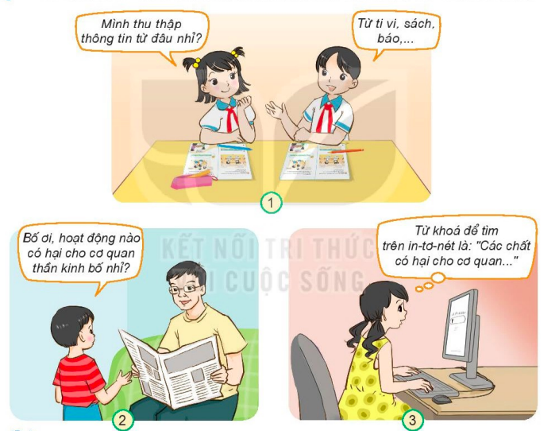

Hãy nêu các nguồn thu thập thông tin về một số chất và hoạt động có hại cho cơ quan tiêu hoá, tuần hoàn, thần kinh trong các hình dưới đây.
Thảo luận nhóm 2

Slide 6
Hãy nêu các nguồn thu thập thông tin về một số chất và hoạt động có hại cho cơ quan tiêu hoá, tuần hoàn, thần kinh trong các hình dưới đây.
Ti vi, sách báo,…
Hỏi người lớn
In-tơ-nét

Slide 7



Muốn tìm các thông tin chúng ta có thể tìm hiểu qua sách, báo, ti vi , hỏi người thân, tra cứu trên in-tơ-nét. Khi tìm hiểu các thông tin trên in–tơ-nét, các em nhớ chọn từ khoá của nội dung để tìm. Ví dụ từ khoá của bài này là “ các chất có hại cho cơ quan tiêu hoá”, ...

Slide 8




THỰC HÀNH
Nhóm
1
Nhóm
2
Hoàn thành phiếu thu thập thông tin về các chất có hại cho sức khỏe
Hoàn thành phiếu thu thập thông tin về các hoạt động có hại cho sức khỏe

Slide 9
THỰC HÀNH
PHIẾU THU THẬP THÔNG TIN
Tên chất có hại | Tác hại | Cách phòng tránh | Nguồn thu thập thông tin
Thuốc lá | Có thể gây nghiện … | Không thử và tiếp xúc gần,… | Ti vi,…
Rượu, bia | ? | ? | ?
Ma túy | ? | ? | ?
? | ? | ? | ?

Slide 10
THỰC HÀNH
PHIẾU THU THẬP THÔNG TIN
Tên hoạt động có hại | Tác hại | Cách phòng tránh | Nguồn thu thập thông tin
Chơi trò chơi điện tử | Hại mắt, đau đầu,.. | Hạn chế thời gian chơi,.. | Sách, báo,…
Không ăn sáng | ? | ? | ?
? | ? | ? | ?

Slide 11


Slide 12
Thuốc, lá, rượu,ma tuý ... là chất kích thích rất có hại đối với cơ quan tiêu hoá, tuần hoàn và thần kinh

Slide 13
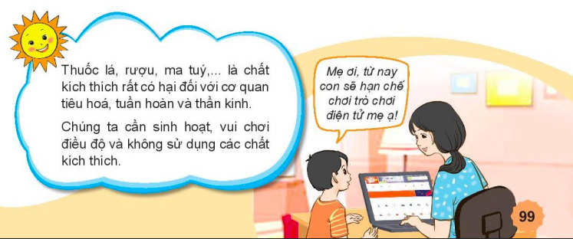

Hãy đọc lại lời của Mặt trời

Slide 14




Slide 15
Hẹn gặp lại nhé!

